Slide 1

Migrační vlna „Ukrajina“
Porada se starosty ORP ZK
Zlín, 1. dubna 2022 tajemník Krizového štábu ZK
Ing. Robert Pekaj MPA

Slide 2
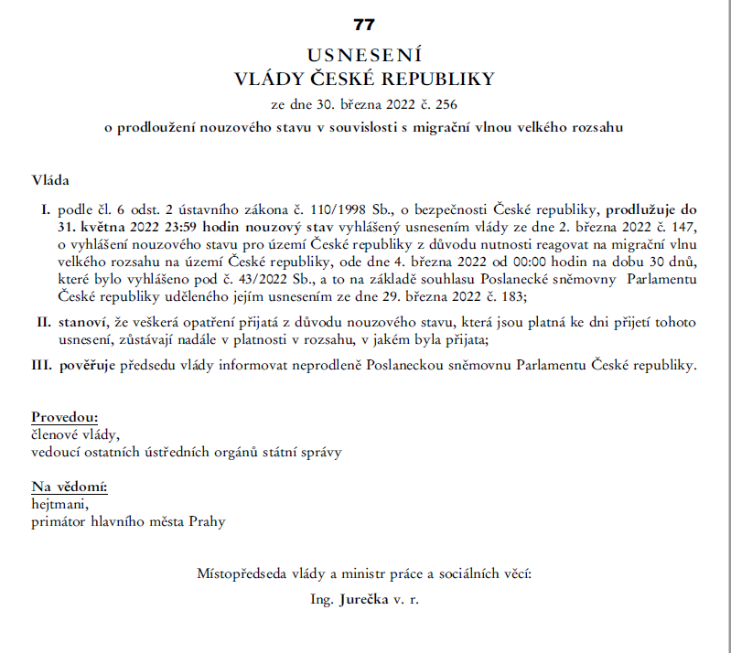
Východiska:
NOUZOVÝ STAV je vyhlášen na dobu 30 dnů od 00:00 hod dne 4. března 2022 z důvodu nutnosti reagovat na migrační vlnu velkého rozsahu na území České republiky.
§14 odst.6 z. č. 240/2000Sb.
Hejtman v době nouzového stavu a stavu ohrožení státu zajišťuje provedení stanovených krizových opatření v podmínkách kraje. Správní úřady se sídlem na území kraje a právnické osoby a podnikající fyzické osoby jsou povinny stanovená krizová opatření splnit. Dále je oprávněn nařídit provedení krizových opatření podle odstavce 4, pokud obdobná opatření nebyla nařízena vládou.

Slide 3
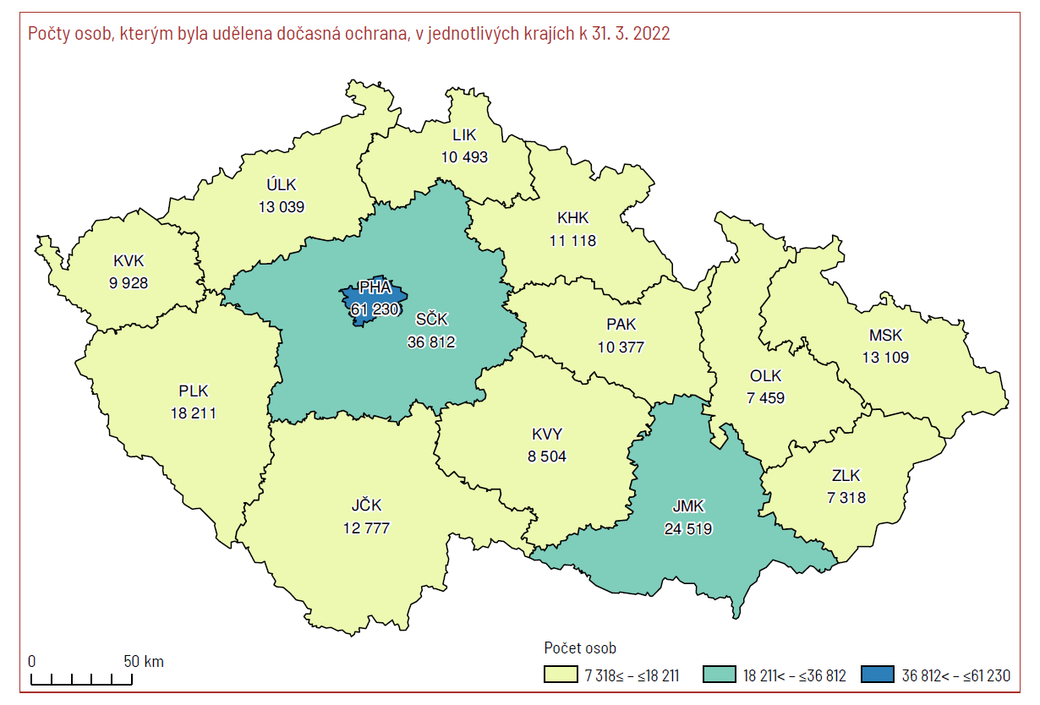

Slide 4
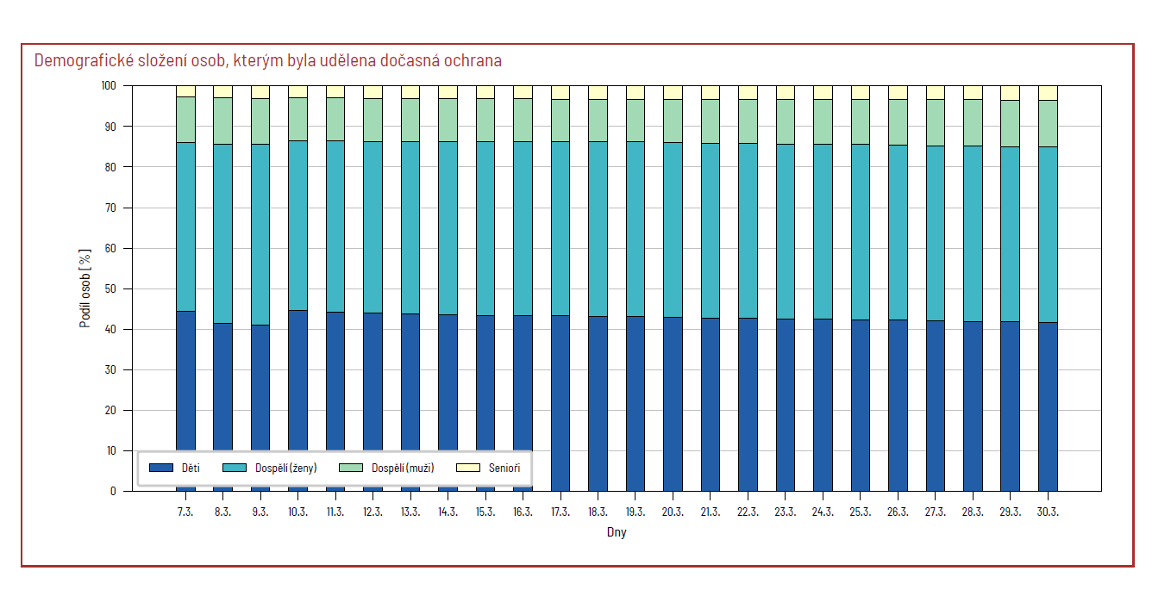

Slide 5
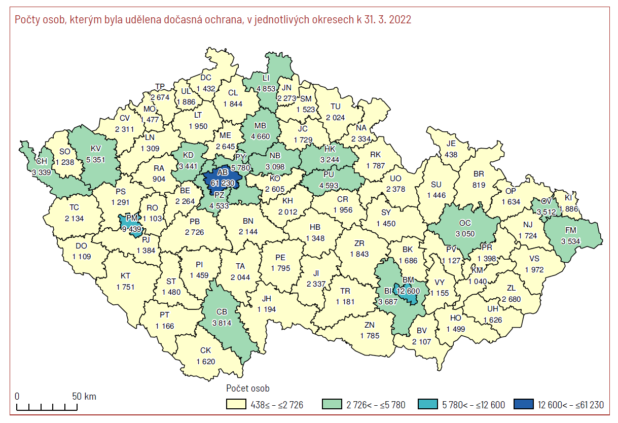

Slide 6
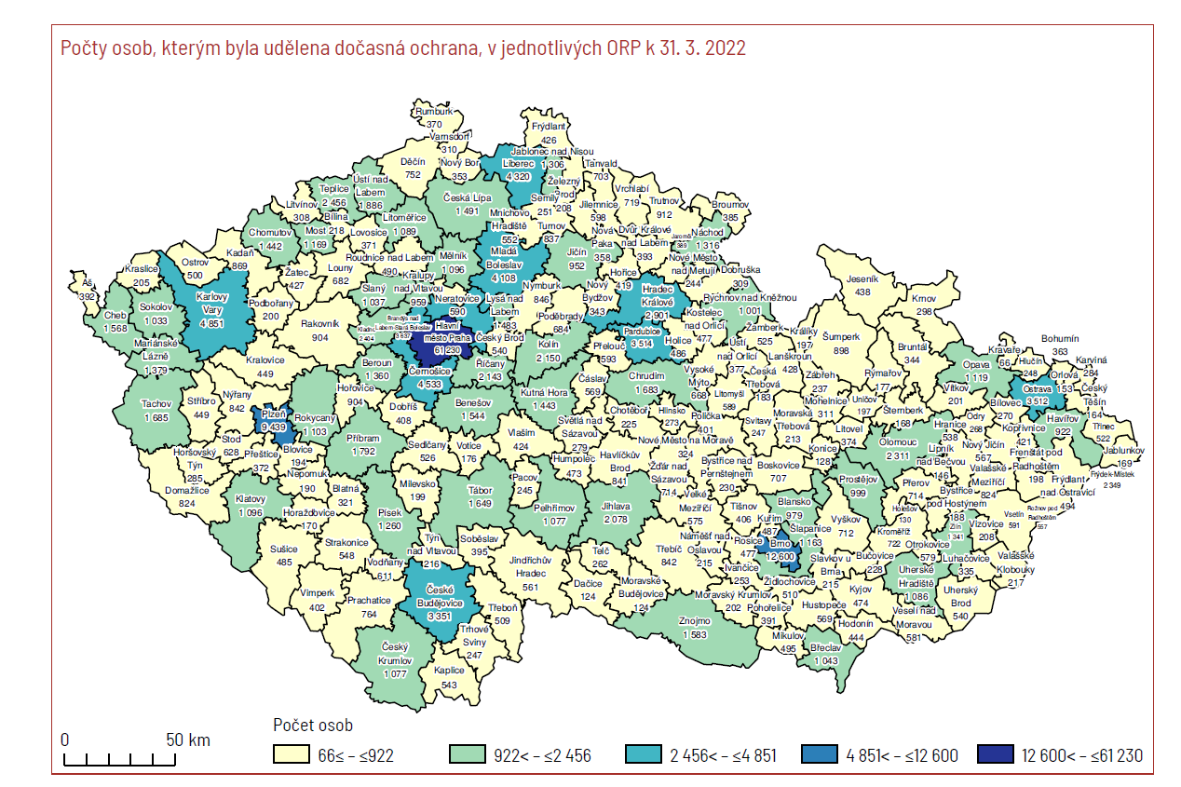
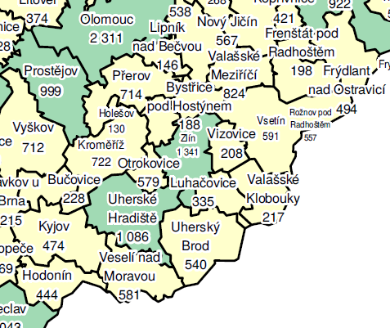

Slide 7
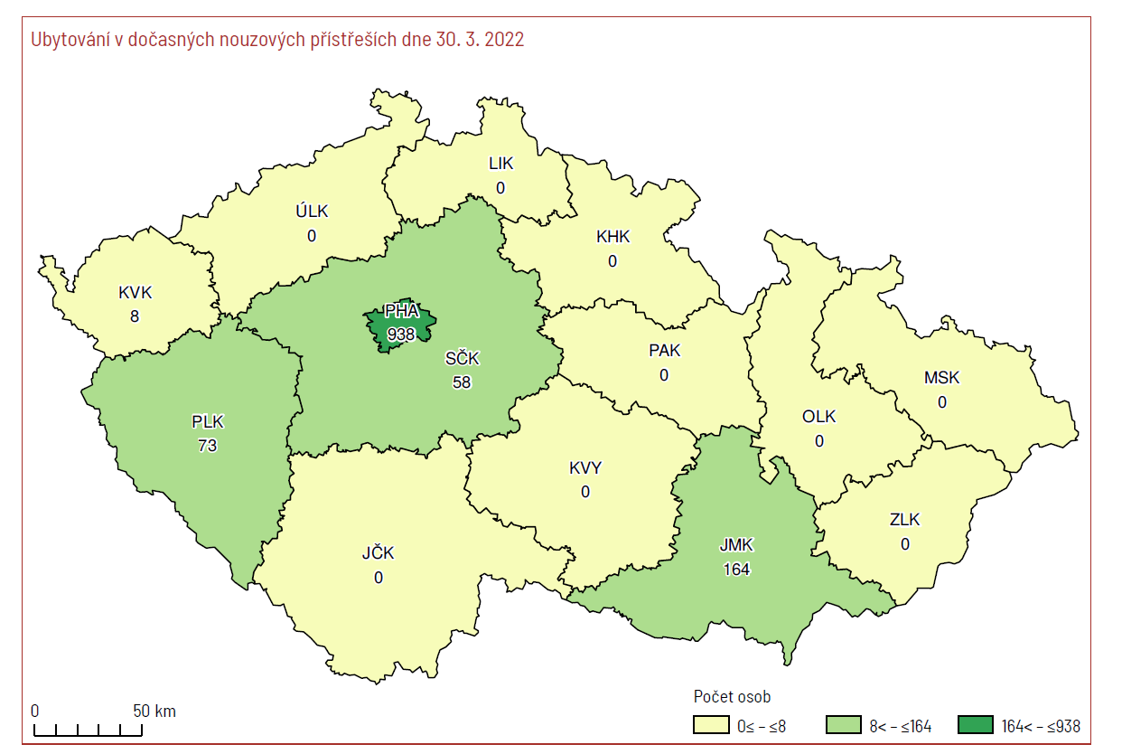

Slide 8
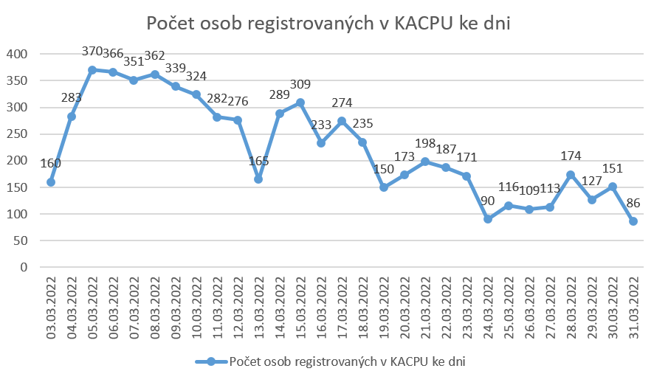

Slide 9
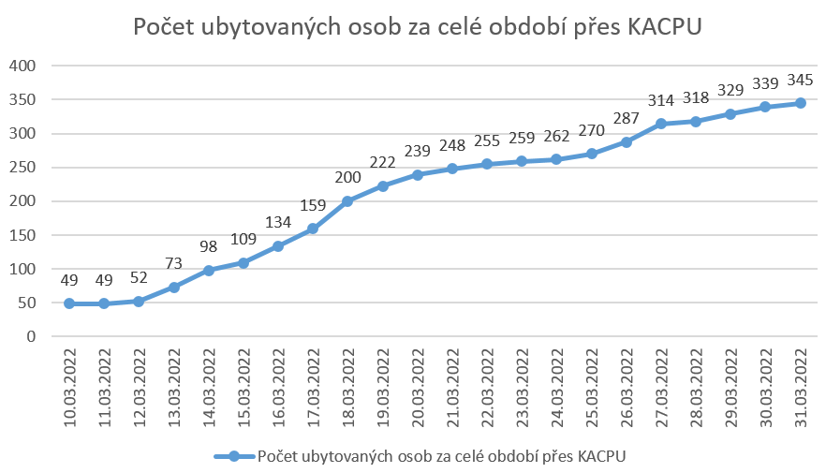

Slide 10
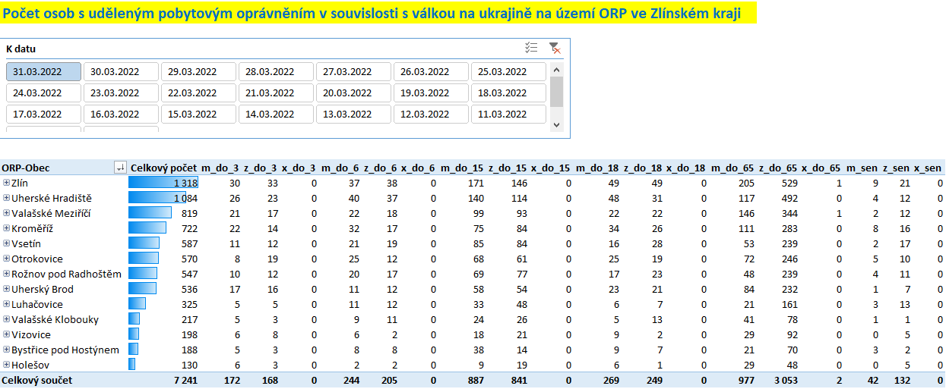

Slide 11
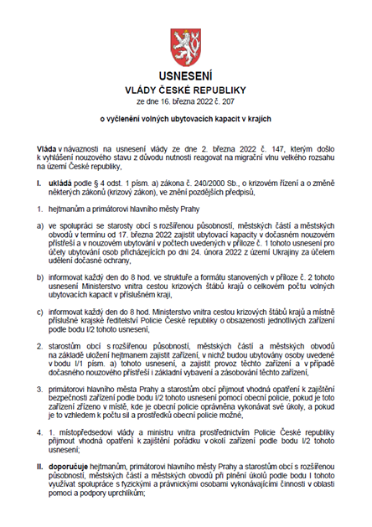
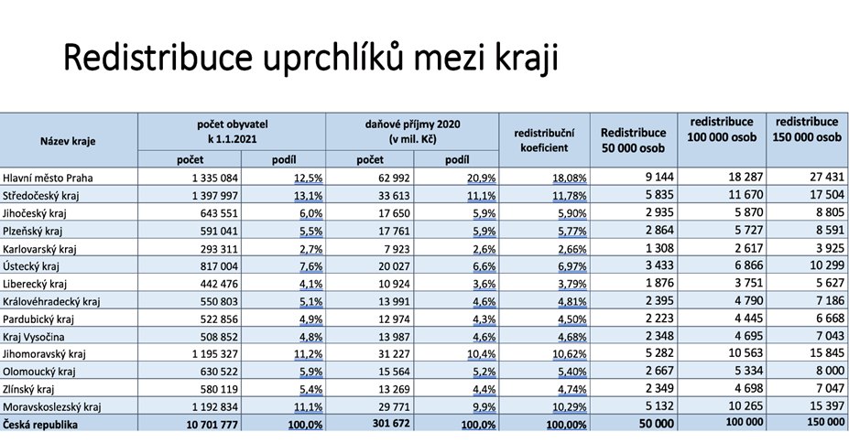

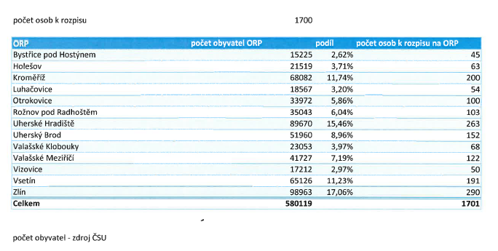

Slide 12
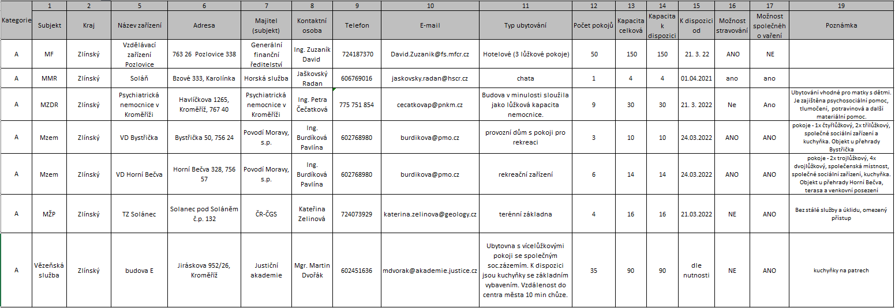

Slide 13
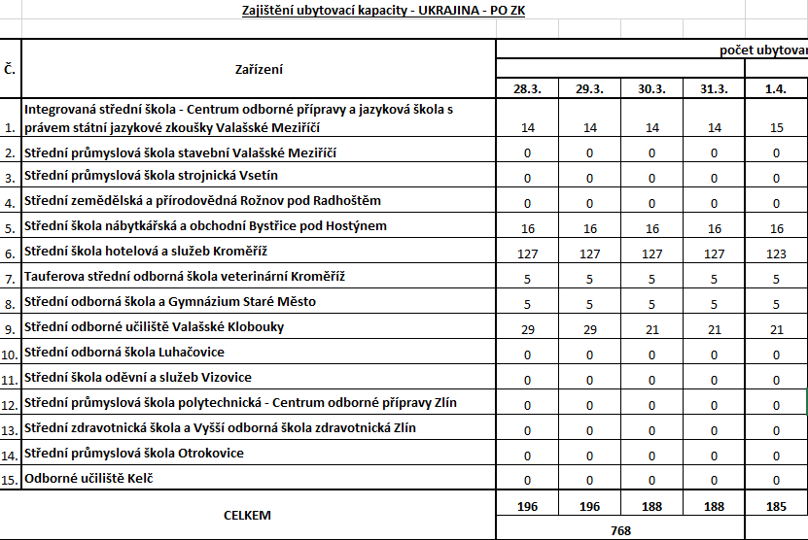

Slide 14
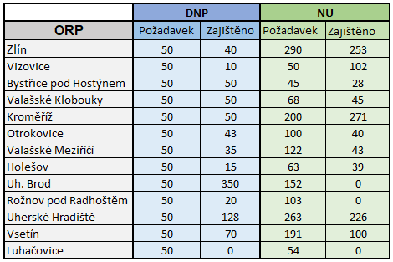

Slide 15
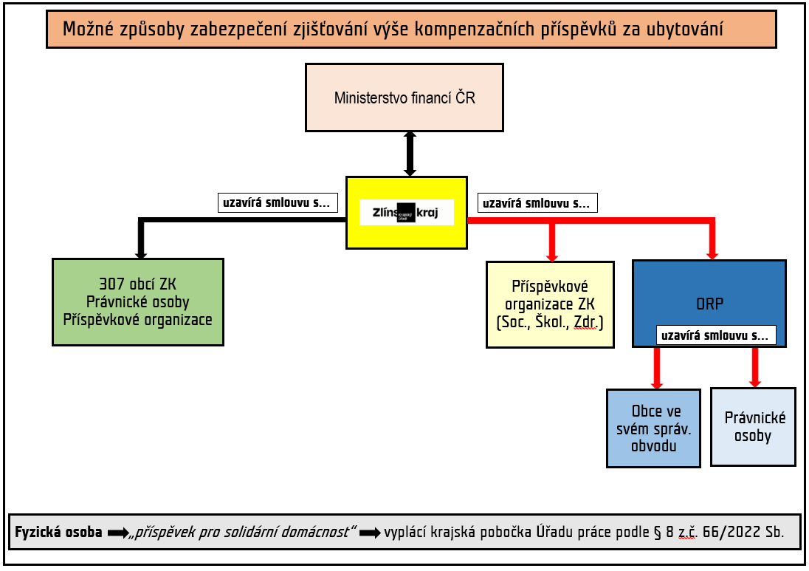

Slide 16
Ke dni 1.4. 2022 je k dispozici volná kapacita ubytování 1614, z toho 729 v DNP a 885 v NU
Informace o způsobu řešení úkolu v území:
Zabezpečení sběru informací kapacit ubytování v území
Provádí pracoviště krizového řízení ORP ve spolupráci se starosty obcí, hlásí každý den do 7 hod.
2. Rozhodnutí o uzavírání Smlouvy s ubytovateli – provádí Kraj
Už provádíme kontaktování majitelů (starostové, právnické osoby, podnikající fyzické osoby…)
Zasíláme Smlouvy k podpisu
Do 15. dubna Zlínský kraj provede souhrn rekapitulace plateb na MF, dle skutečně provedených plateb
Vyplatí podle smluv
Vyžádá kompenzační příspěvek od MF

Slide 17


Slide 18
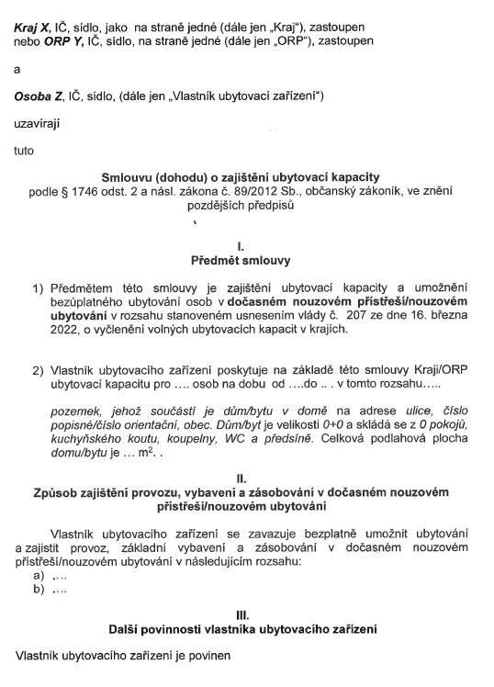
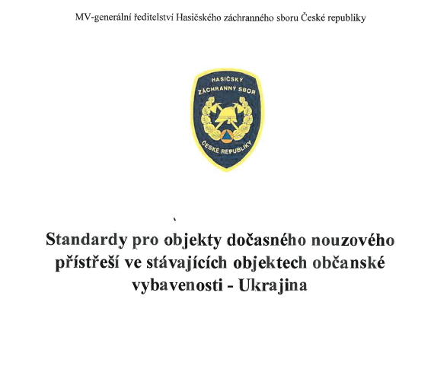
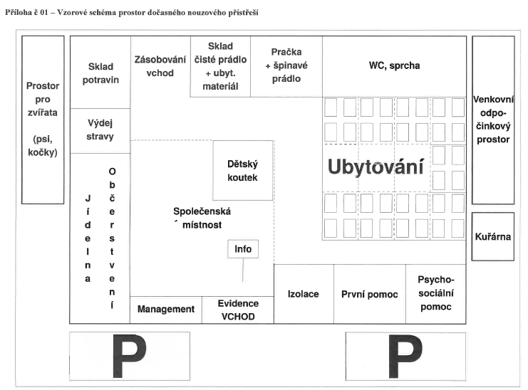
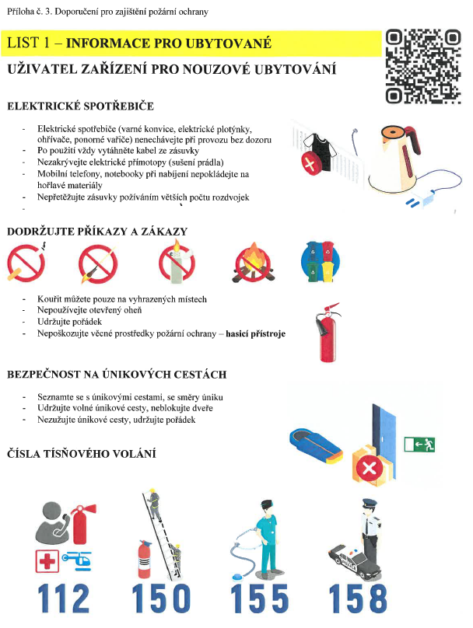
Zaslané dokumenty na PKŘ ORP

Slide 19
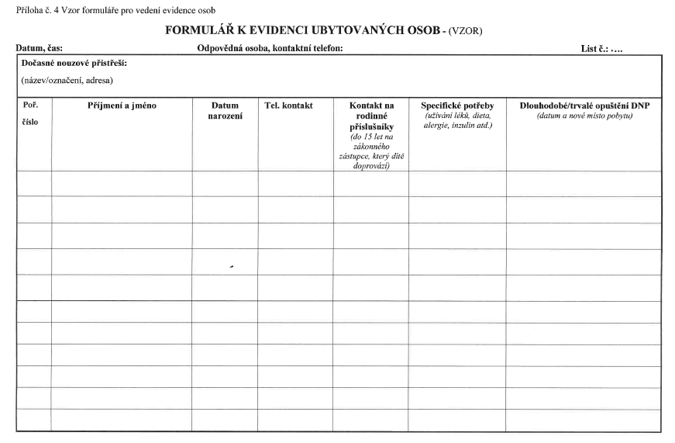
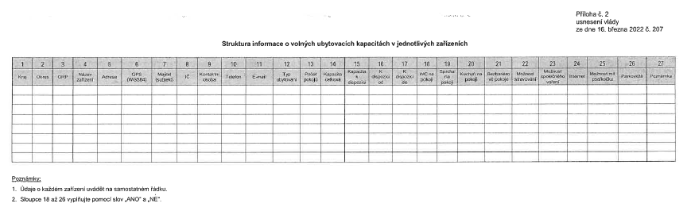

Slide 20
Dotazy:

